Slide 1


Slide 2



Slide 3


Slide 4


Slide 5
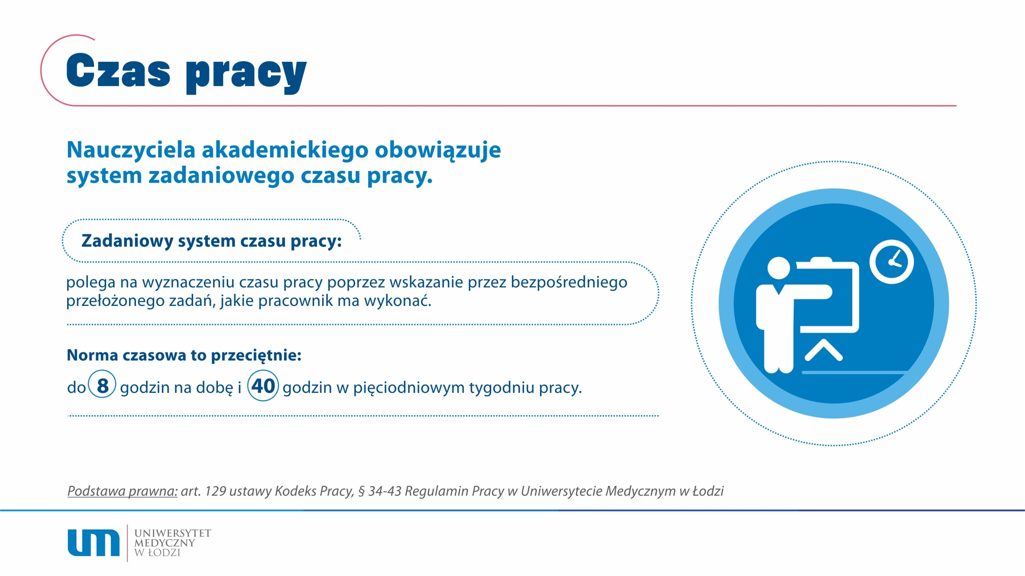

Slide 6
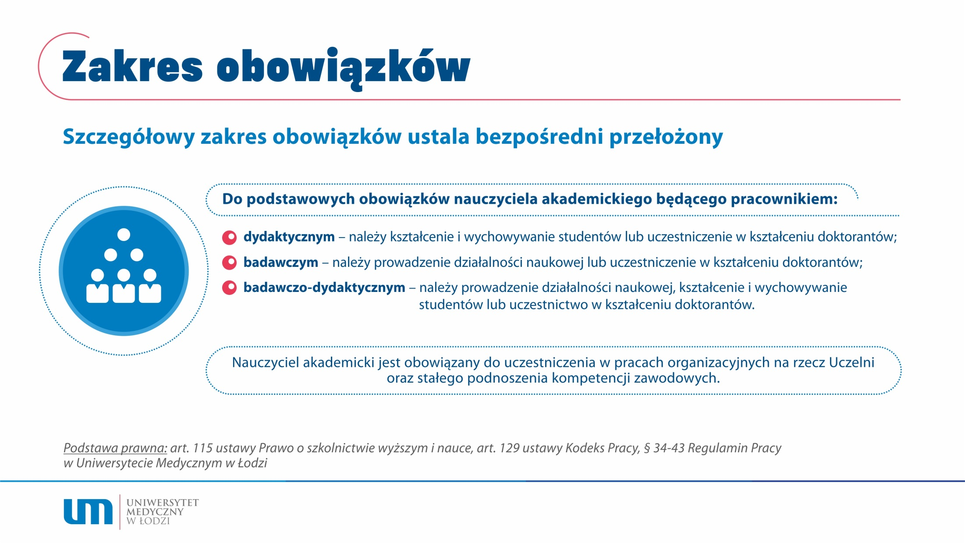

Slide 7
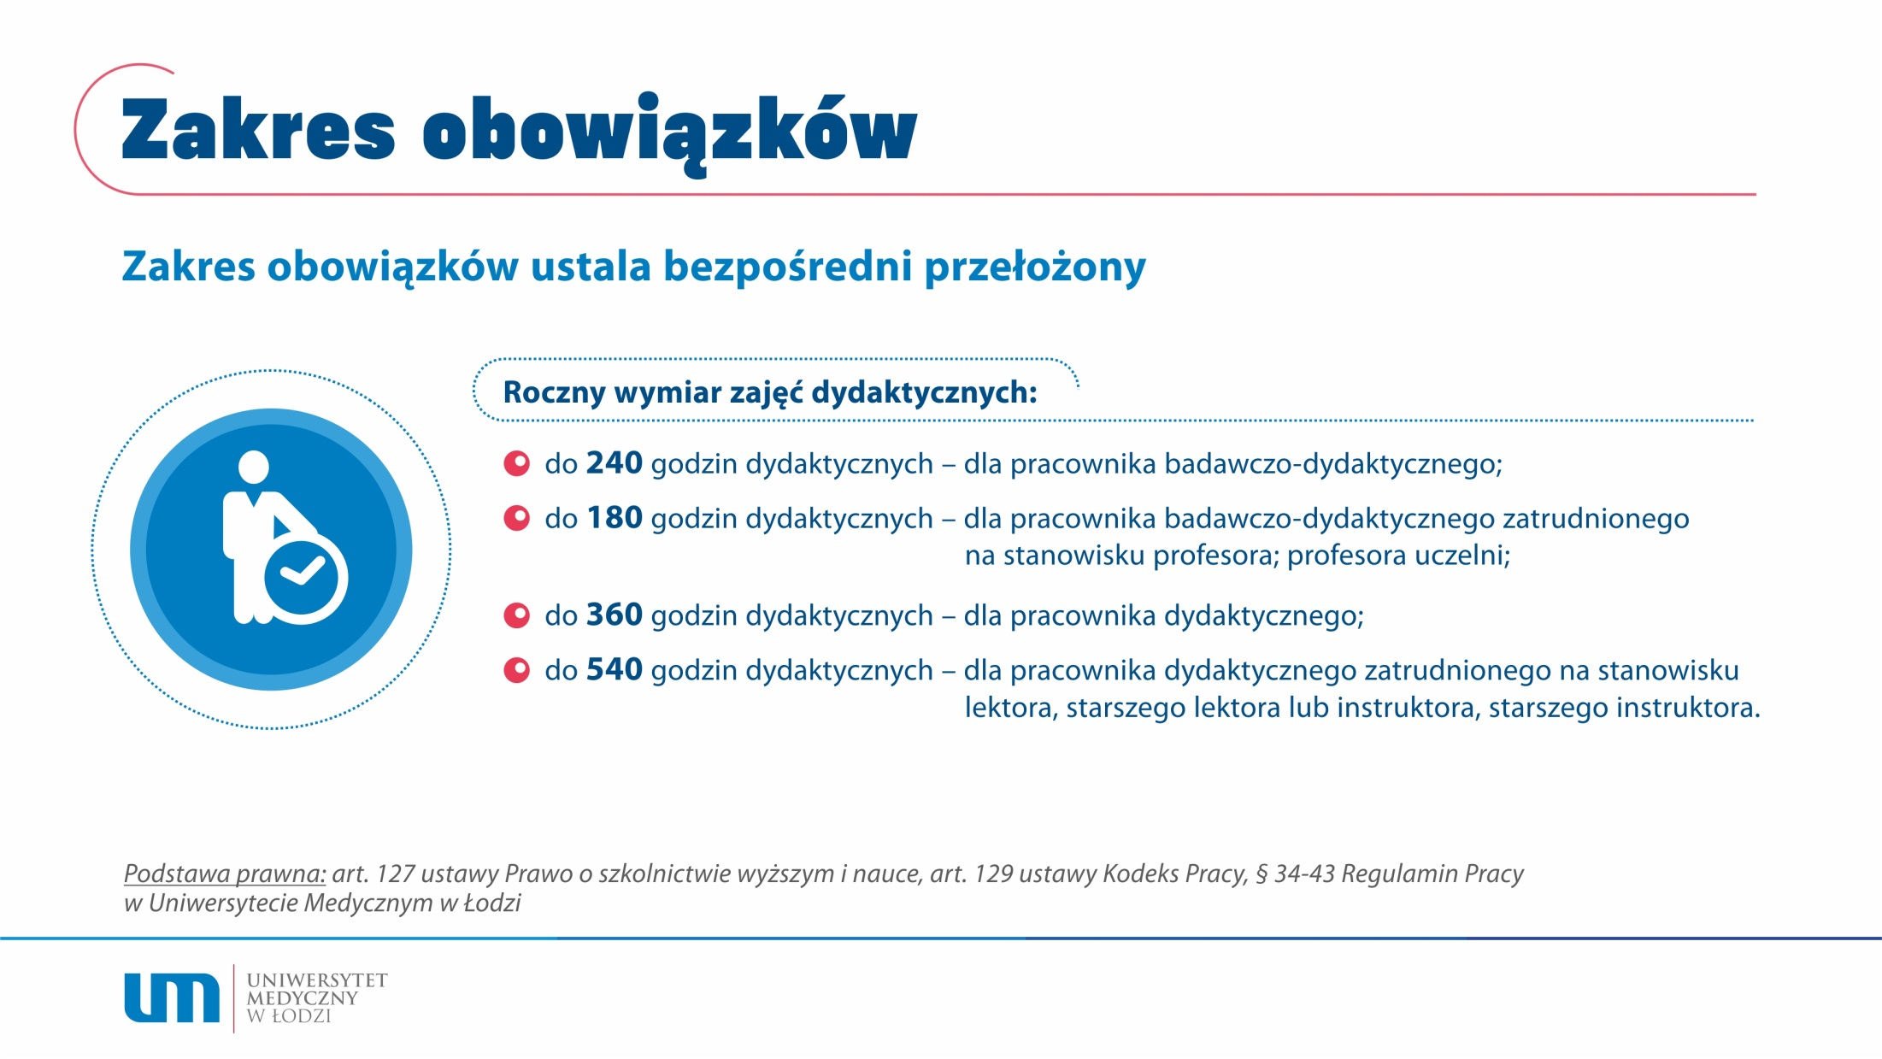

Slide 8
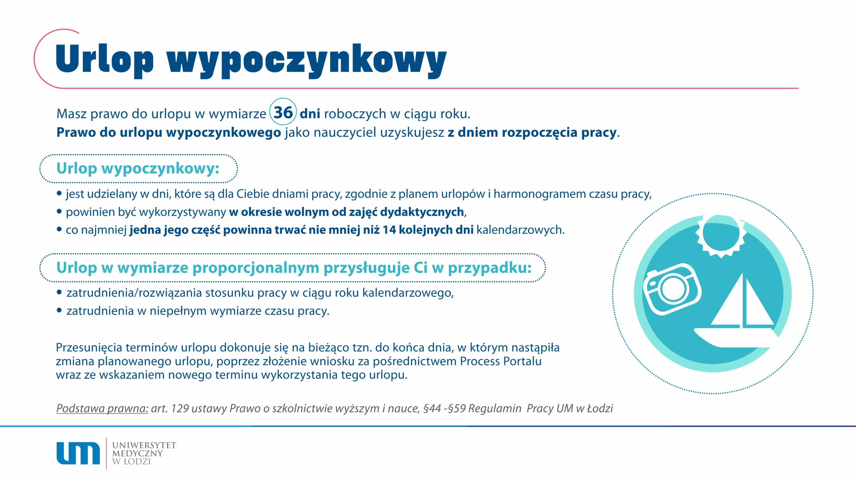

Slide 9
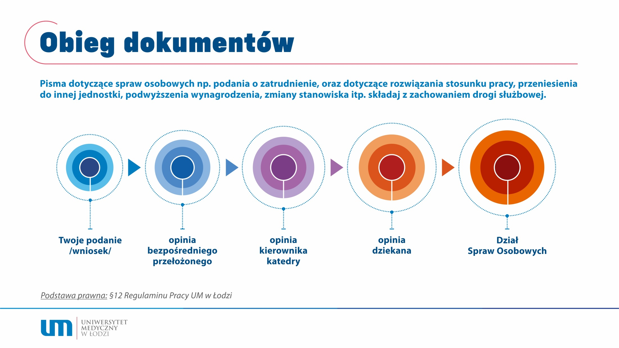

Slide 10


Slide 11


Slide 12


Slide 13


Slide 14
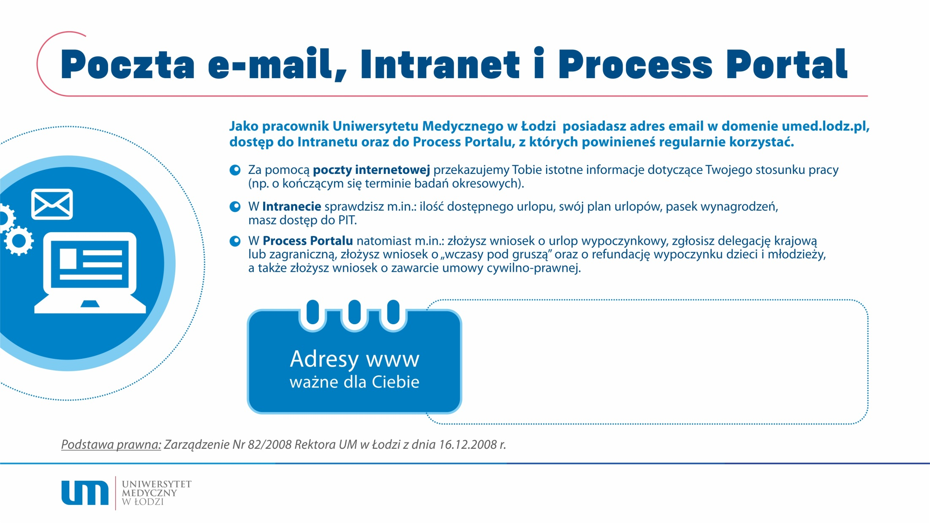
umed.pl oraz kariera.umed.pl
intranet.umed.pl
Process Portal – elektroniczny obieg dokumentów

Slide 15
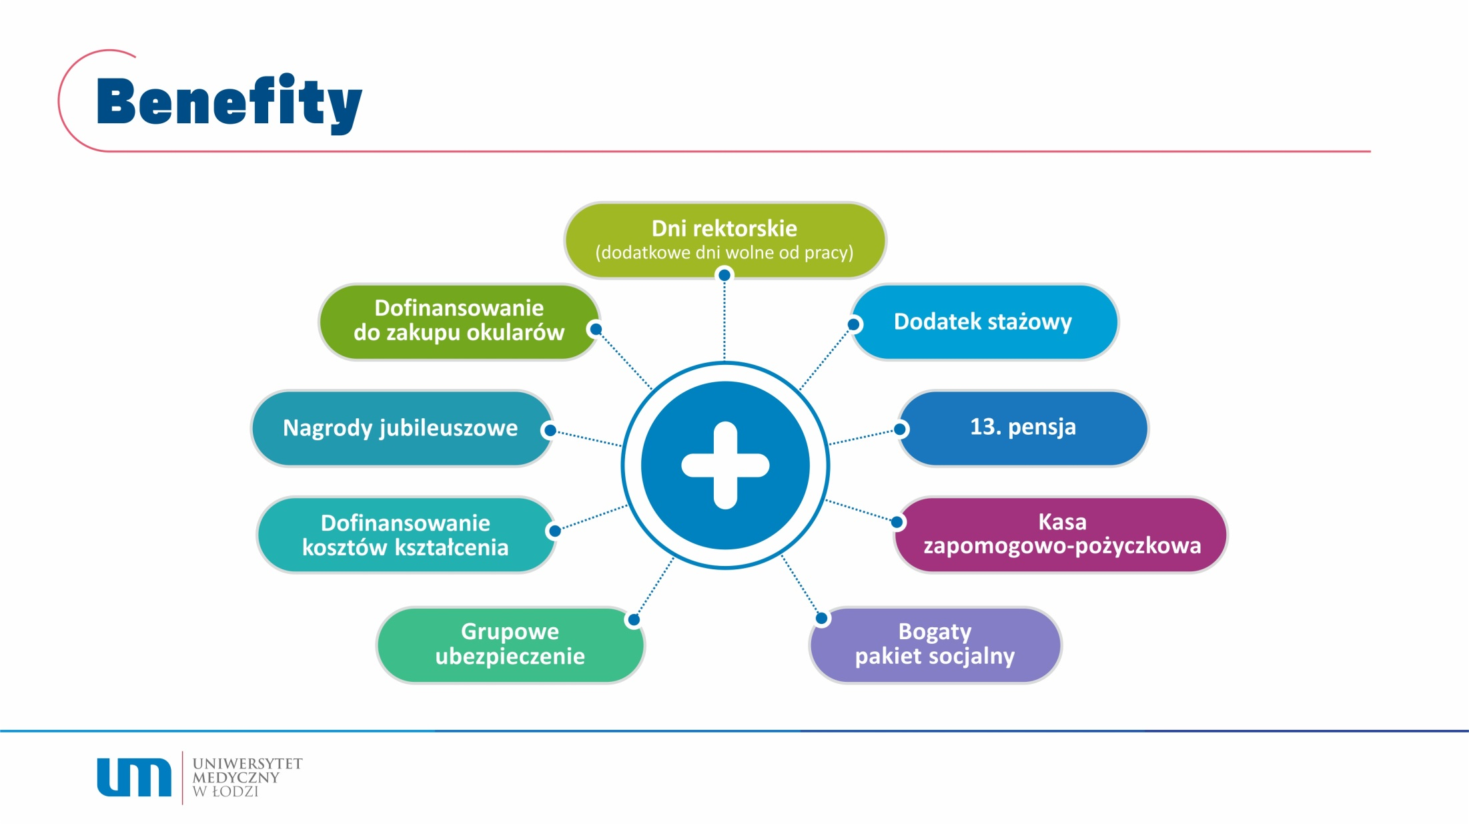

Slide 16

wniosek
Podstawa prawna: Statut Pracowniczej Kasy Zapomogowo-Pożyczkowej.

Slide 17
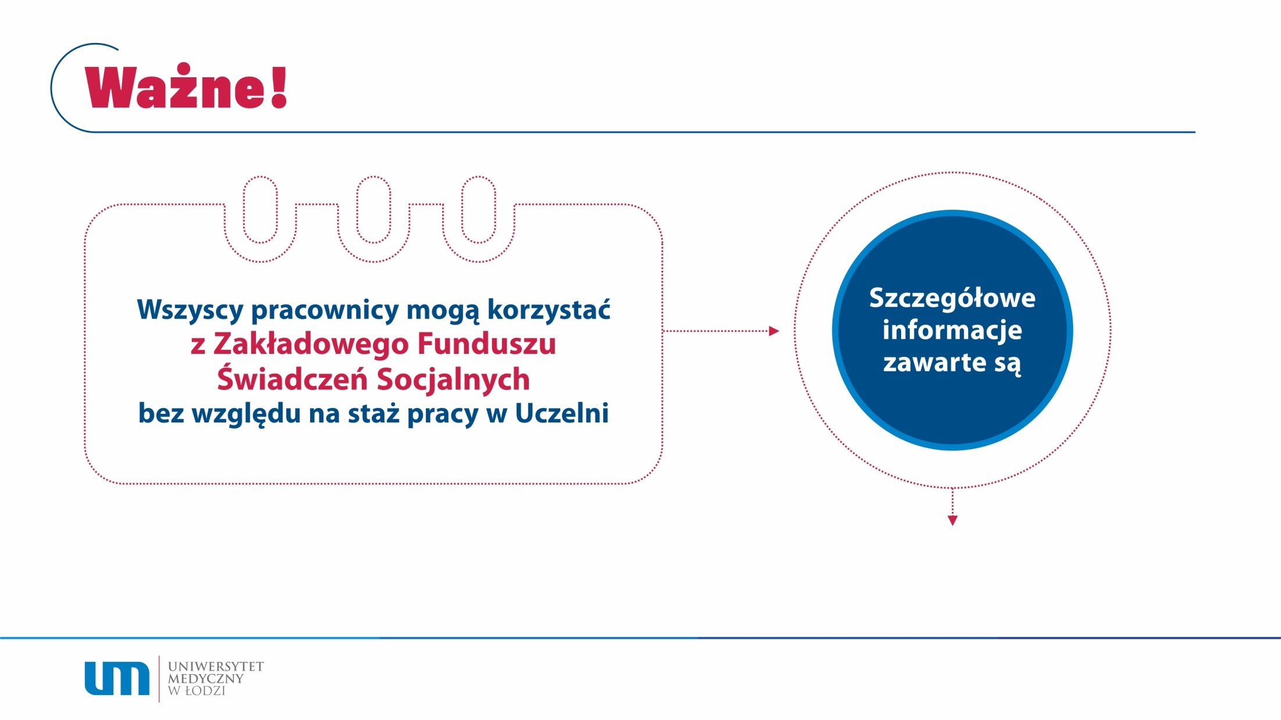
w Regulaminie
ZFŚS Uniwersytetu Medycznego w Łodzi.

Slide 18
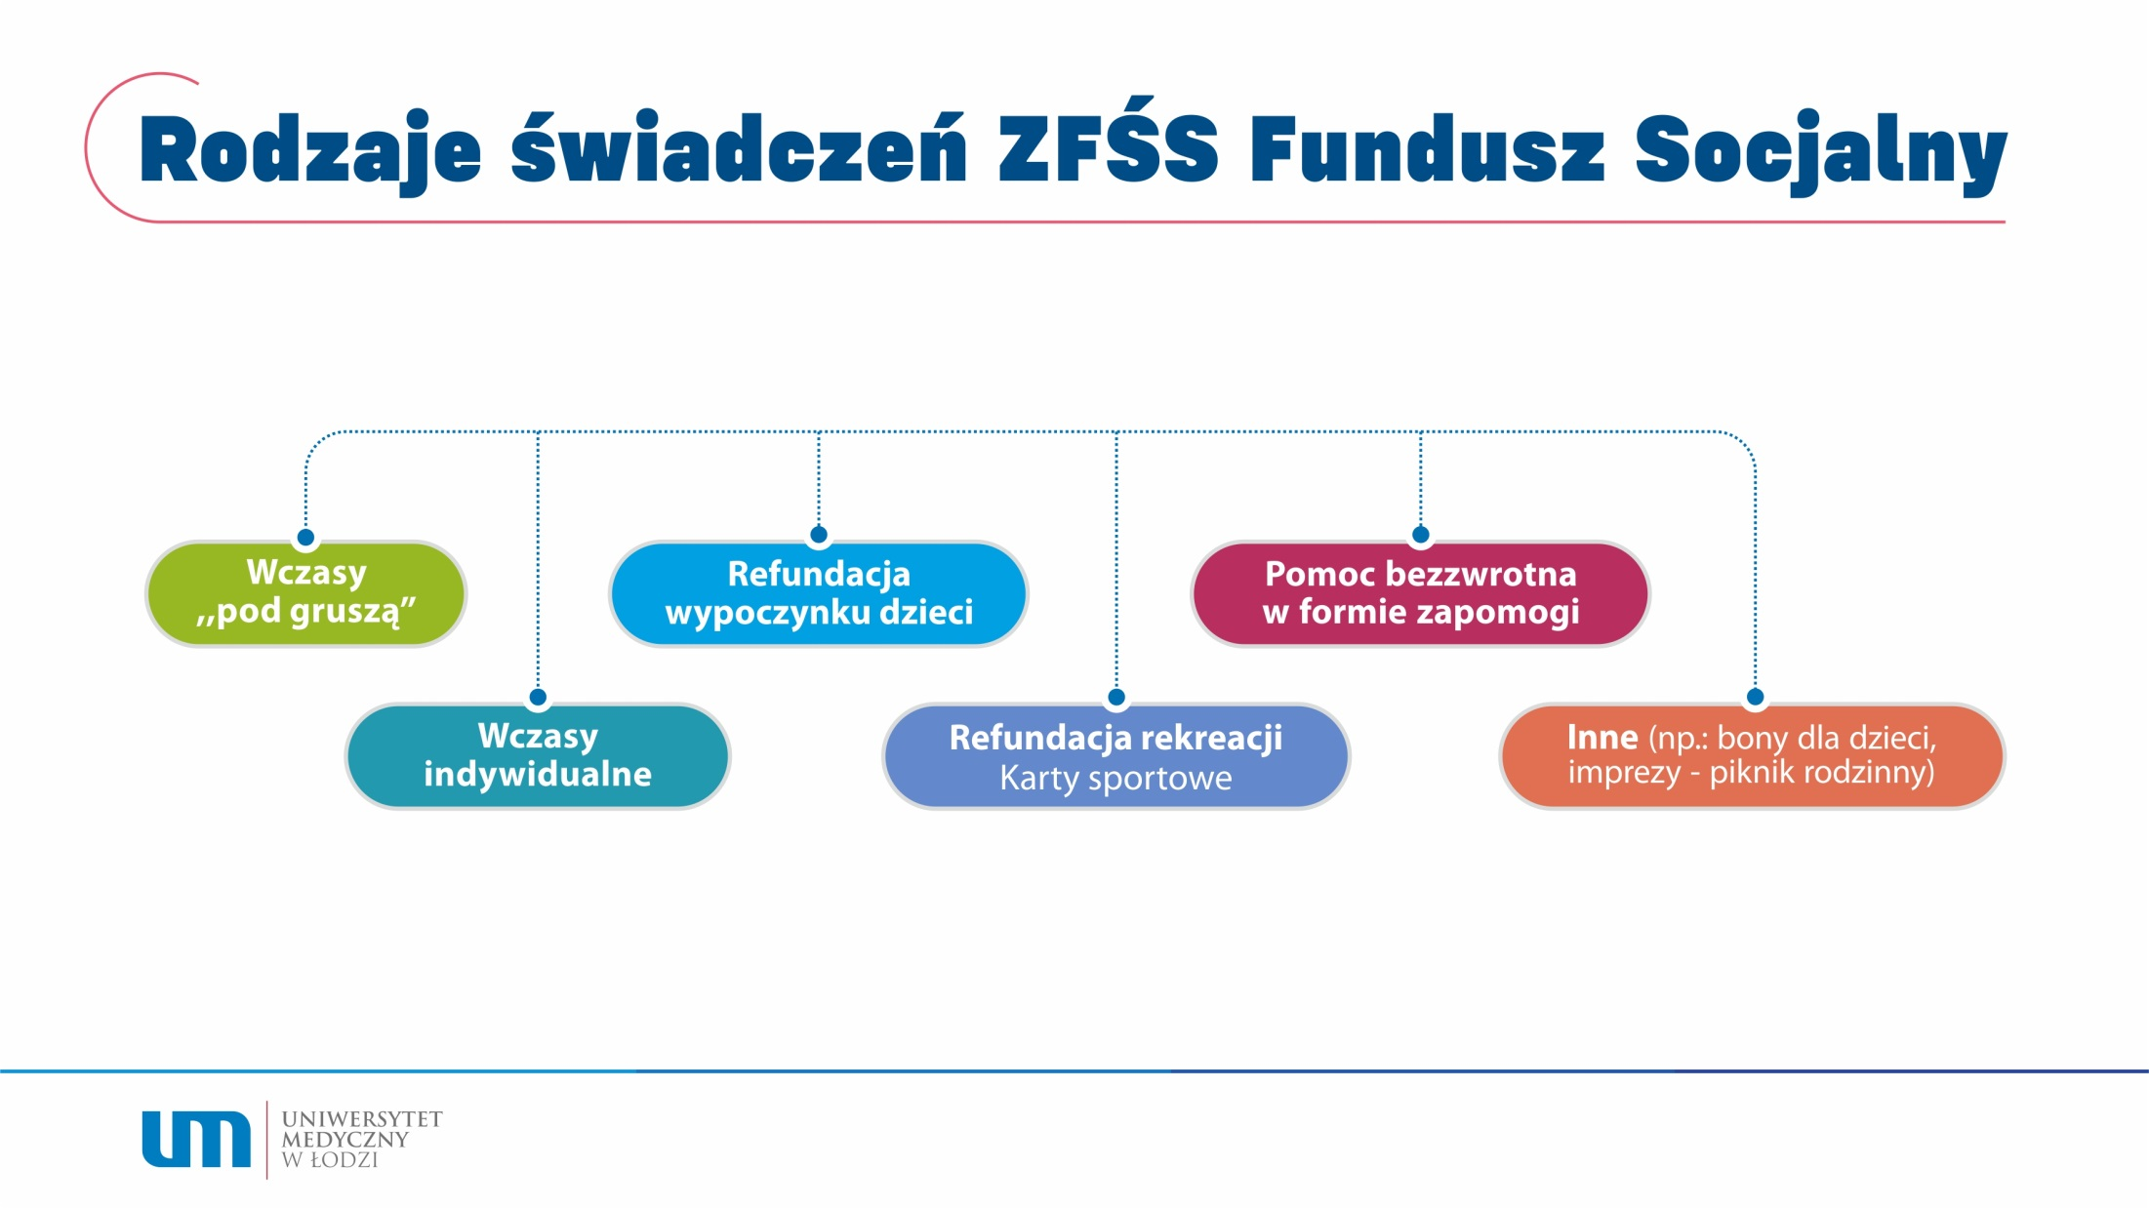

Slide 19
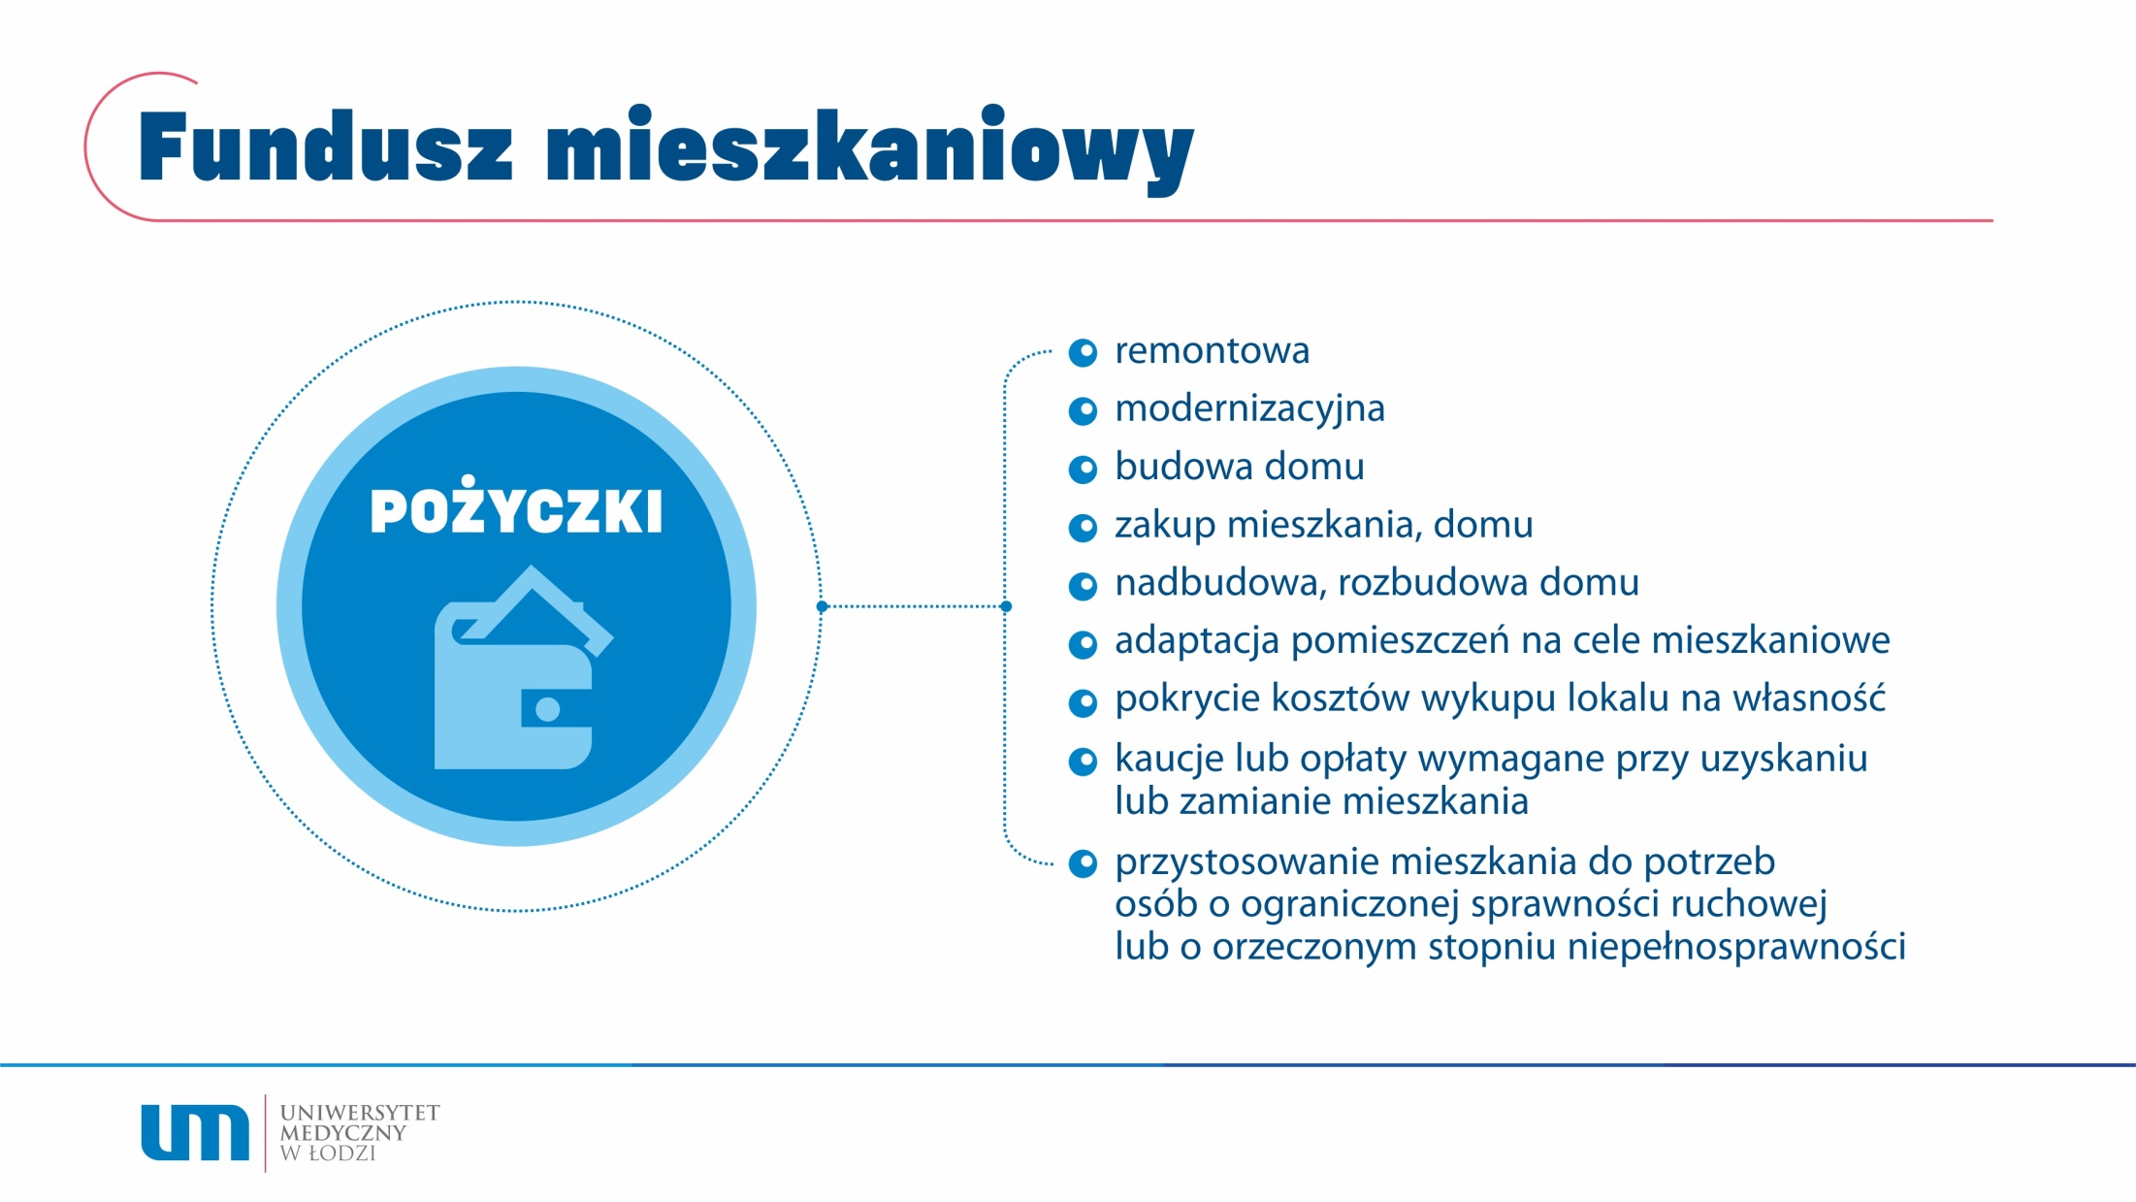

Slide 20


Slide 21

Process Portalu

Slide 22
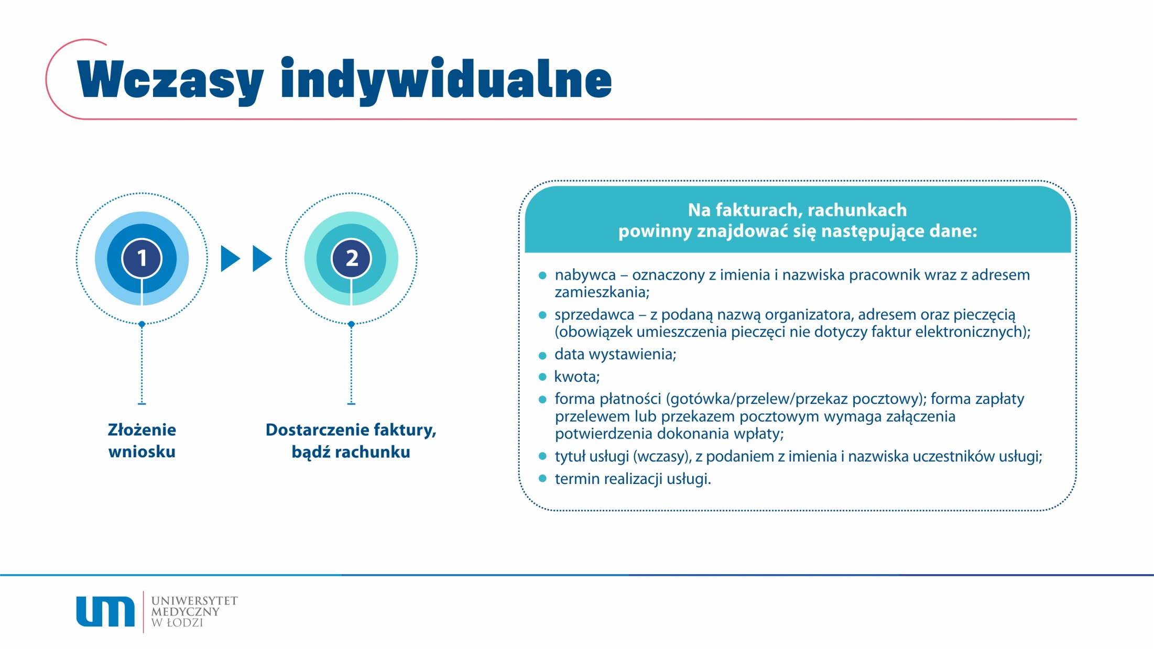

Slide 23

Process Portalu

Slide 24
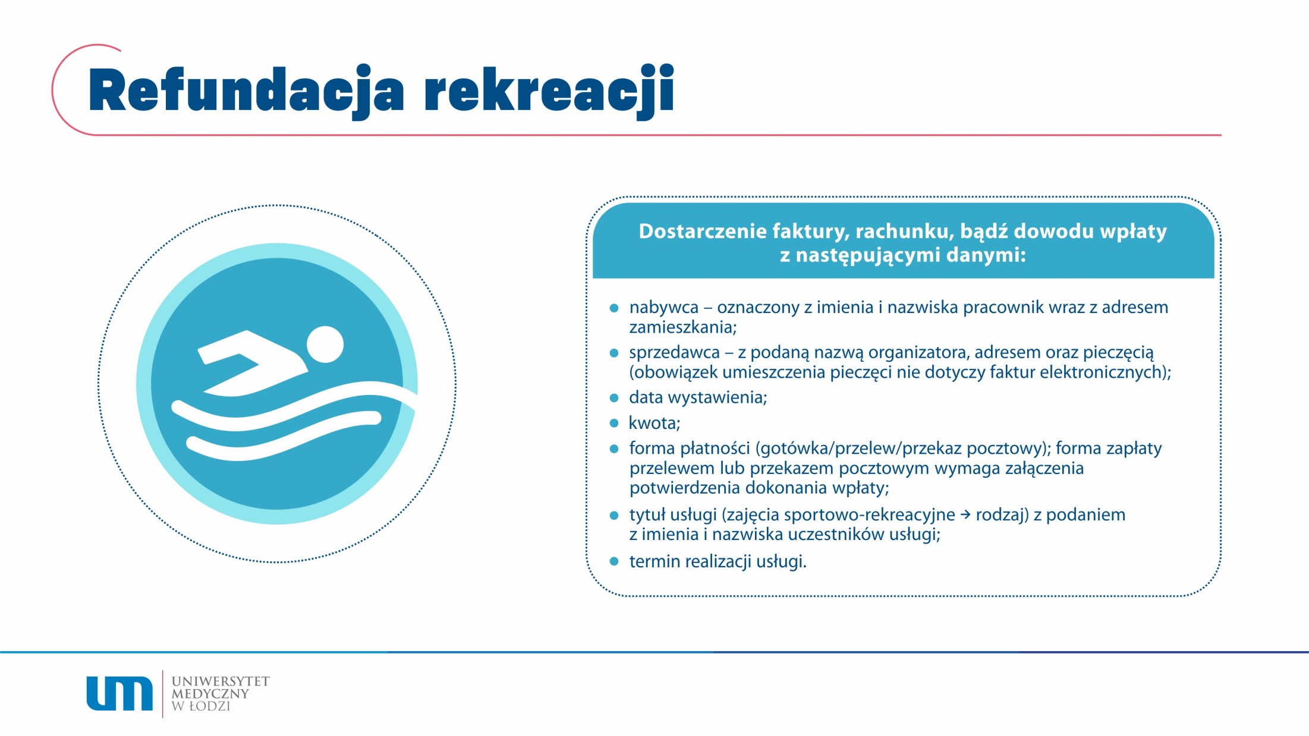

Slide 25
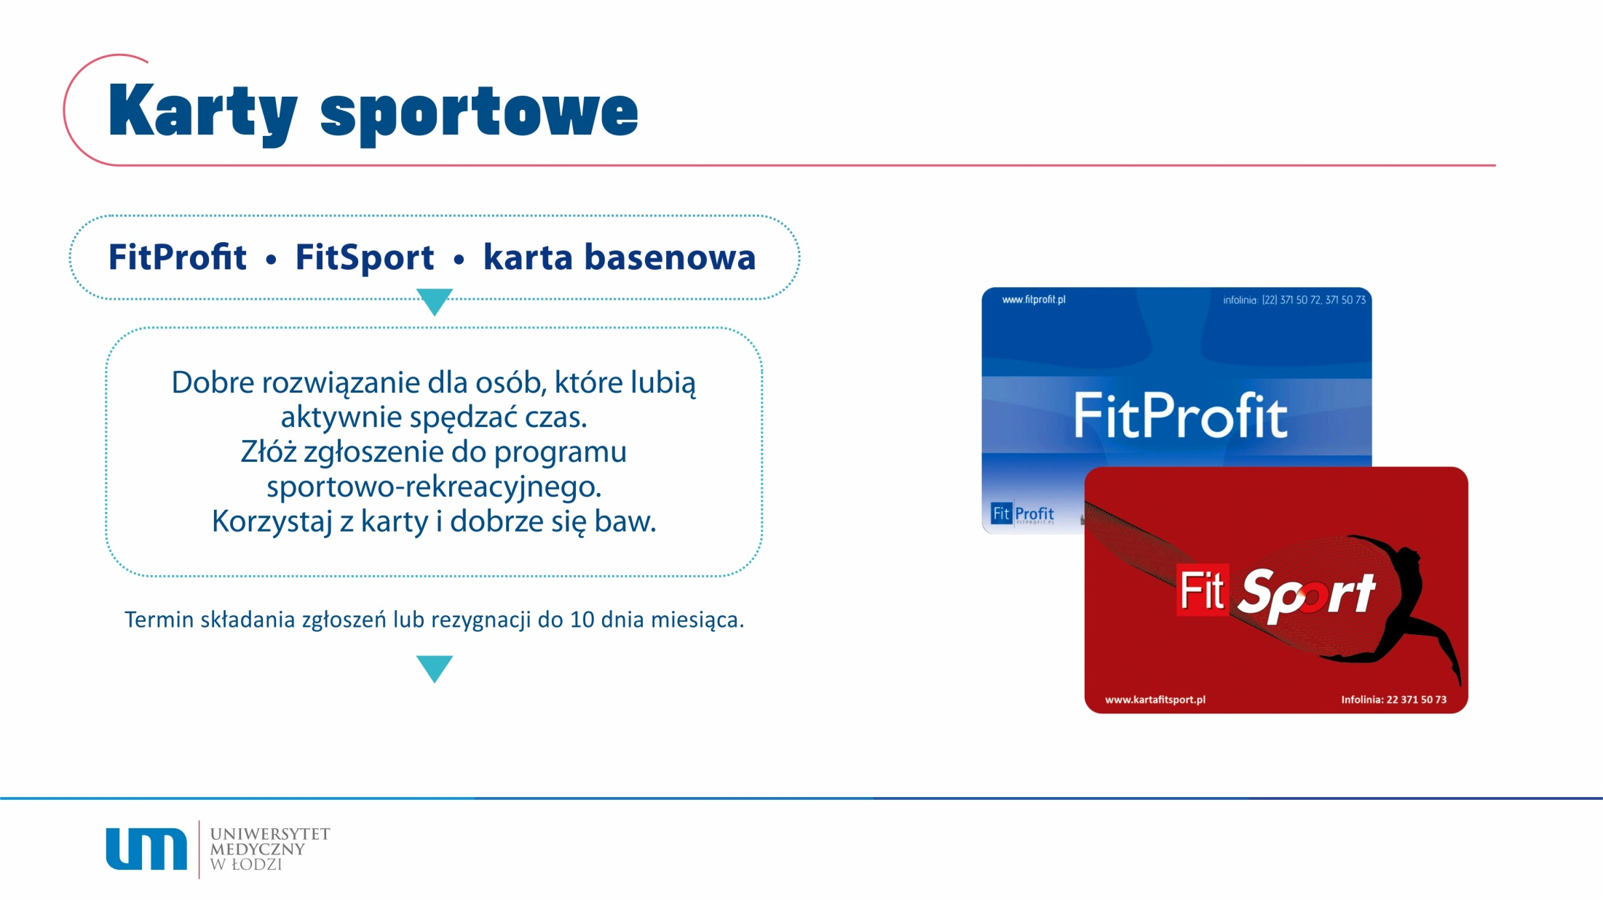
Wnioski do pobrania w Intranecie

Slide 26
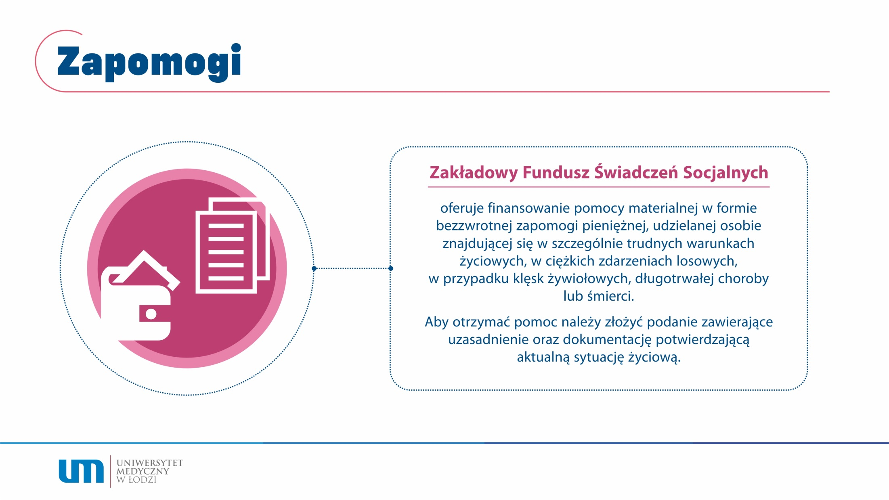

Slide 27
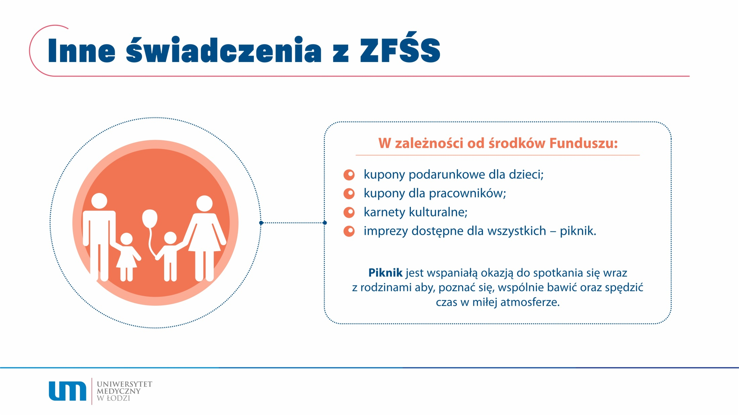

Slide 28
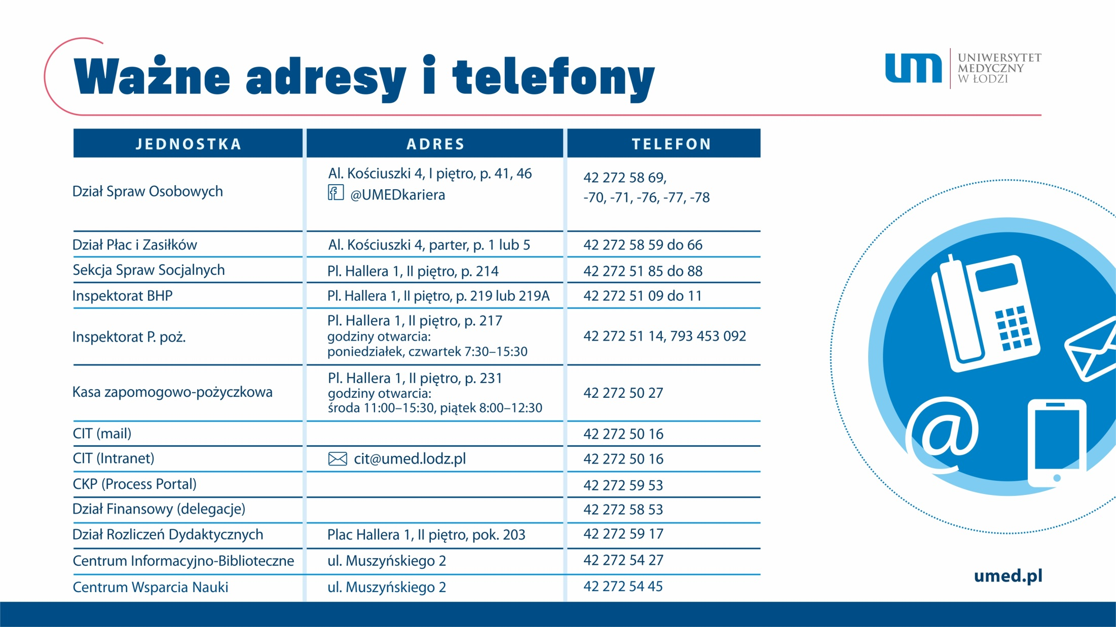
www.kariera.umed.pl

